Slide 1
波士頓房價預測
作者 吳彥瑾

Slide 2
目錄
專題說明
下載資料
實作結果
結論

Slide 3
專題說明
本專題透過kaggle用波士頓房價預測比賽，用監督使學習方式訓練資料集與測試集之線性迴歸、pca降維訓練出模型個關係定義，並把這個關係用測試的資料做驗證，確認我們找出的房子特徵是否能夠準確預測房價。

Slide 4
下載資料
透過 kaggle 資料競賽網站，下載波士頓房價資料集。(link: https://www.kaggle.com/competitions/boston-housing/data)
(點擊 "download all" 後解壓縮，並透過下方程式碼上傳 submission_example.csv, test.csv , train.csv 三份檔案)
※ 可一次上傳或分批上傳，上傳成功後，點擊左方 "files" 欄位，即可看到上傳的檔案。

Slide 5
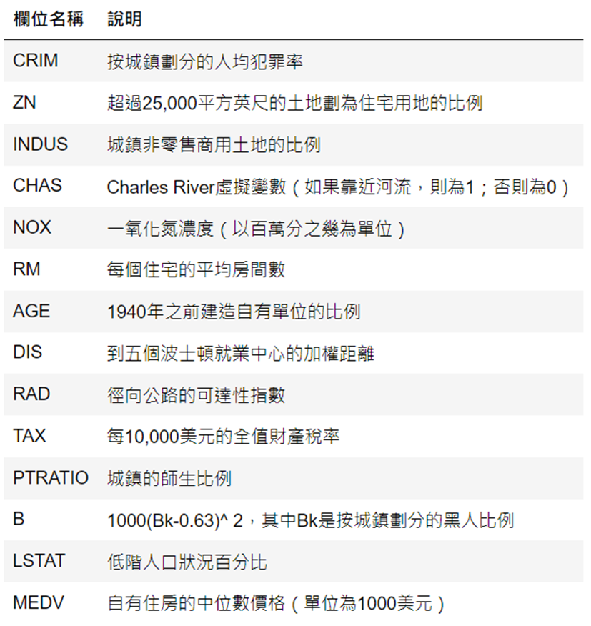
實作(原始模型)
首先透過Kaggle資料競賽網站，下載波士頓房價資料集。使用pandas 匯入訓練集與測試集資料，並利用線性迴歸、PCA降維訓練出模型。以下是預測房價中文資料集。

Slide 6
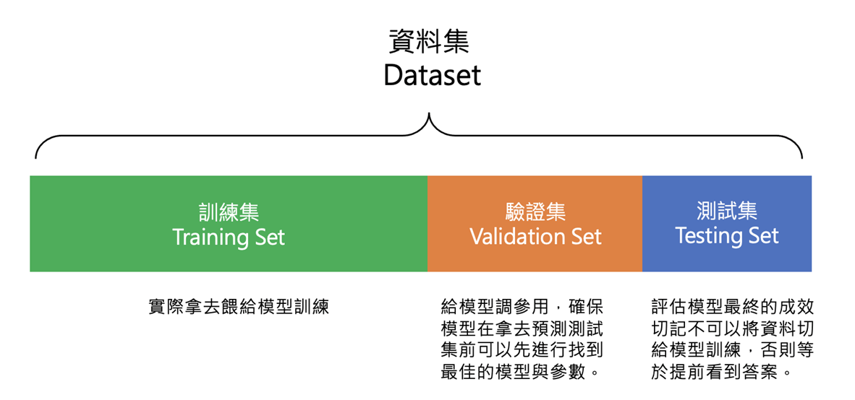
(1). 讀取資料合併：
使用sklearn提供的數據，來做分析，如此一來就不用再引入csv檔，而我們用來舉例的是load_boston()，接下來就讓我們一步步的來瞭解資料，使用分析的結果，獲得資訊吧。

Slide 7
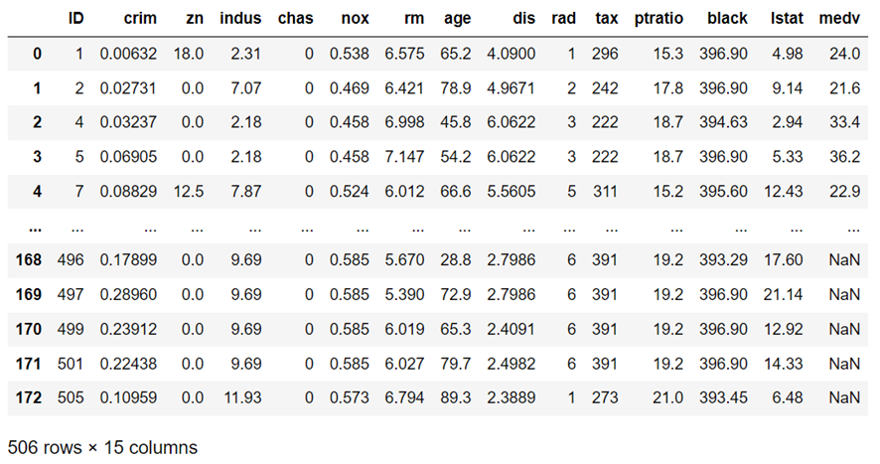
執行結果
合併後訓練測試集總共有506筆資料、15個特徵欄位，做出一致性的預測分析及模型訓練就會比較快速好理解。

Slide 8
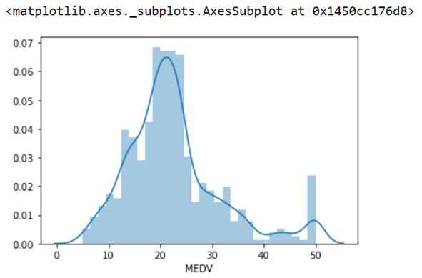
(2).線性迴歸
首先，要使用簡單的資料視覺來看一下細部資料之間的關係，用MEDV房價變數做分佈的線性迴歸常態預測。

Slide 9
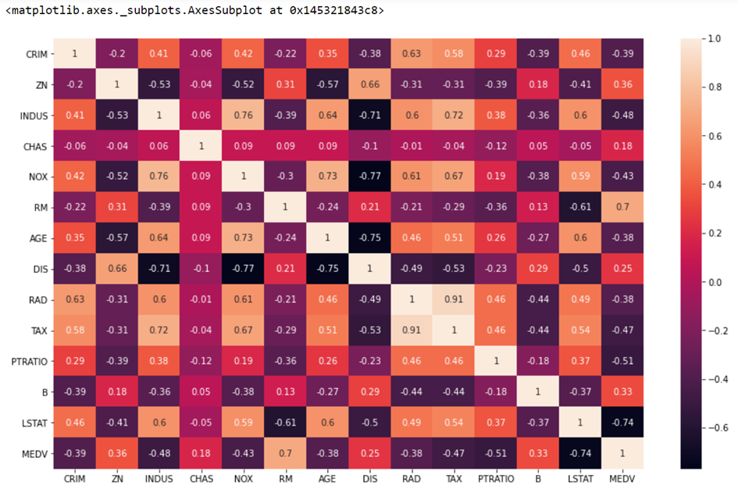
接者我們可以看每個變數之間的關係，透過相關係數觀察特徵變數和目標變數有較高的關聯性。

Slide 10
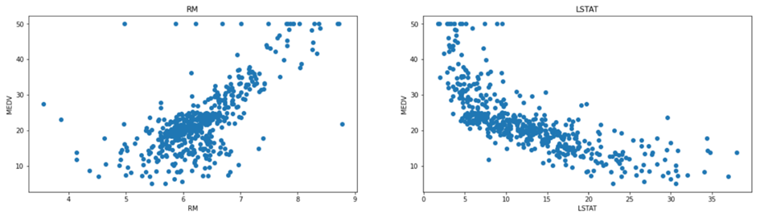
使用LSTAT和RM來做出預測MEDV的模型。用下列的算數及預測圖將關係數值給分析出來，可以明顯看到兩者之間的關係會是怎麼樣。
左圖：(RM與MEDV)住宅的平均房間數與房子的中位數價格產生了正向關係，也就是說平數越多價錢就會變高，看個人需求而自行決定。 右圖：(LSTAT與MEDV)人口數量與房子的中位數價格產生了負向關係，人口大於房子數量就會影響了遮風避雨無家可歸的現象發生。

Slide 11
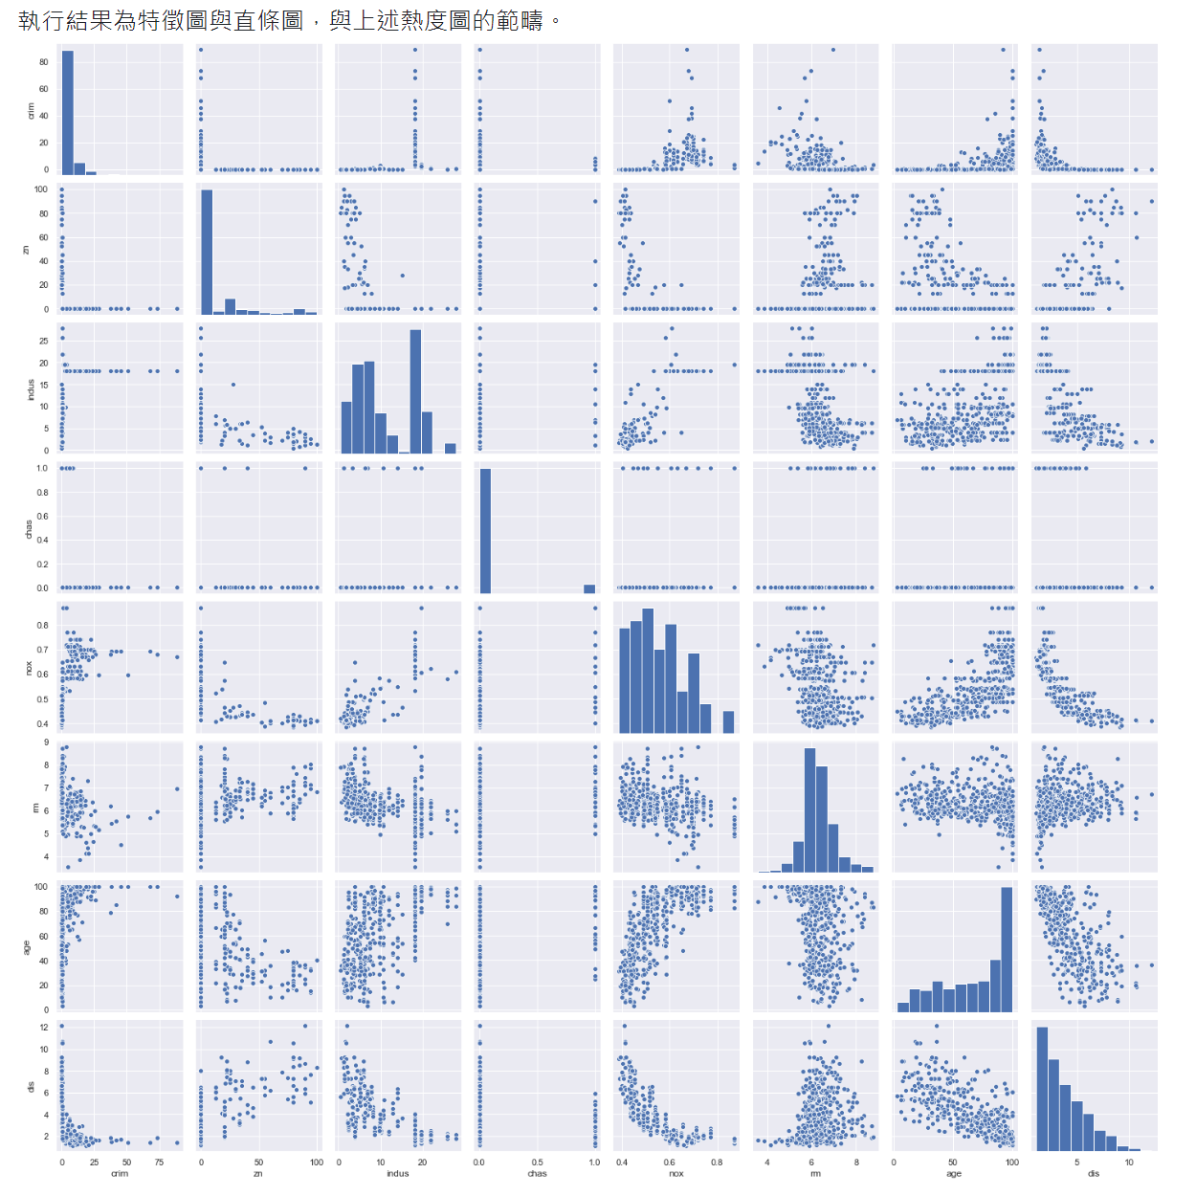
(3). 產生模型的重要性：
使用13個特徵產生出多張的模型，此模型會跟上述熱度圖很類似，因為執行要一點時間就挑選前幾個特徵做執行，再讀取前8筆的資料訓練出來的模型去預測。(執行結果為特徵圖與直條圖，與上述熱度圖的範疇)。

Slide 12
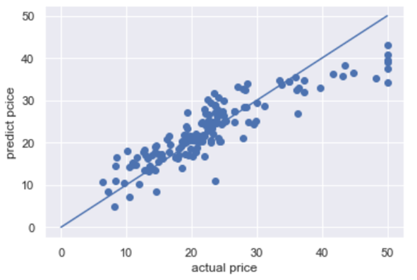
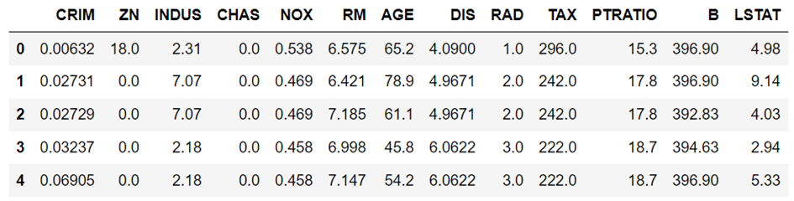
執行結果
為0.7103879080674731。
將13特徵合併成一張斜線圖與點點圖。
執行後訓練出來的特徵數值維71%，預測值機率只有7成，難以預測房價的特性狀況，換個其他資料做預測依然還是大同小異。

Slide 13
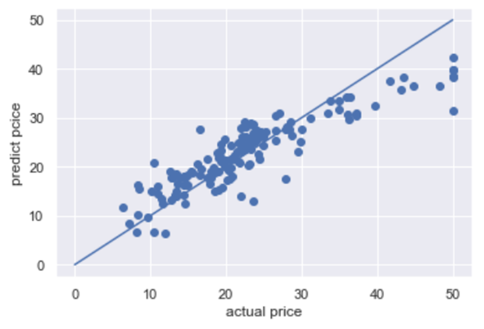
(4). PCA降維：
執行結果：為0.6649582793264731。
訓練測試集總共有506筆資料、15個特徵欄位，使用的數據量會不足，因此我們使用降維方式做出線性圖模型。
PCA降維所訓練出來得到的為67%，由此可知低，於了上述的訓練出的模型，解釋程度能說是相當好的。

Slide 14

最後結果。
產生後儲存為資料表後上傳至Kaggle的Submit Predictions，然後按Submit就完成了此競賽項目。

Slide 15
結論
使用 kaggle 上波士頓房價預測比賽，使用了房子數量、人口數量做出相關關資料的分析及處理技巧，也用線性迴歸預測、產生模型的重要性及降維來預測、觀察及嘗試。畢竟房價不像用斤兩來秤有絕對的標準，更何況房價還要依賣方的心情，當前的通膨，人均所得，根本就沒有標準。人量不出來的，更別想叫電腦算的準。不過，我們自已調整及建立的模型，將 score 調到最高，雖說還是不準確，但絕對是值得參考的依據。
連結網址：
https://github.com/LonelyCaesar/-Boston-Home-Price-Forecast

Slide 16
ＴＨＥ ＥＮＤ

